Slide 1
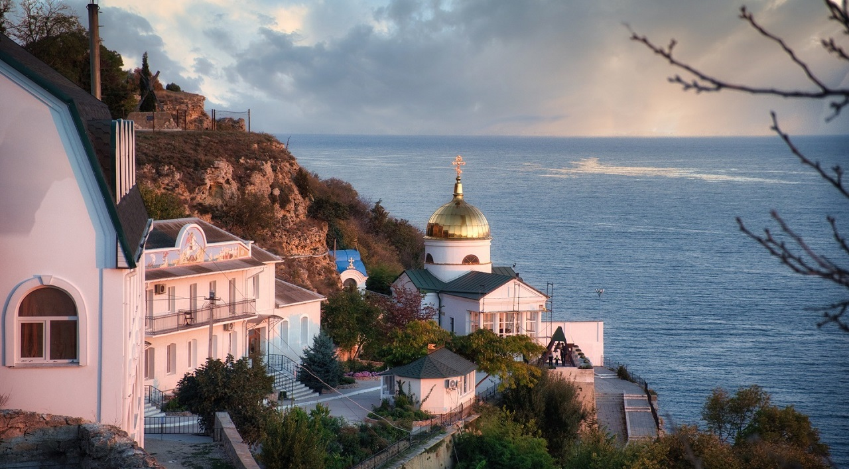

Slide 2
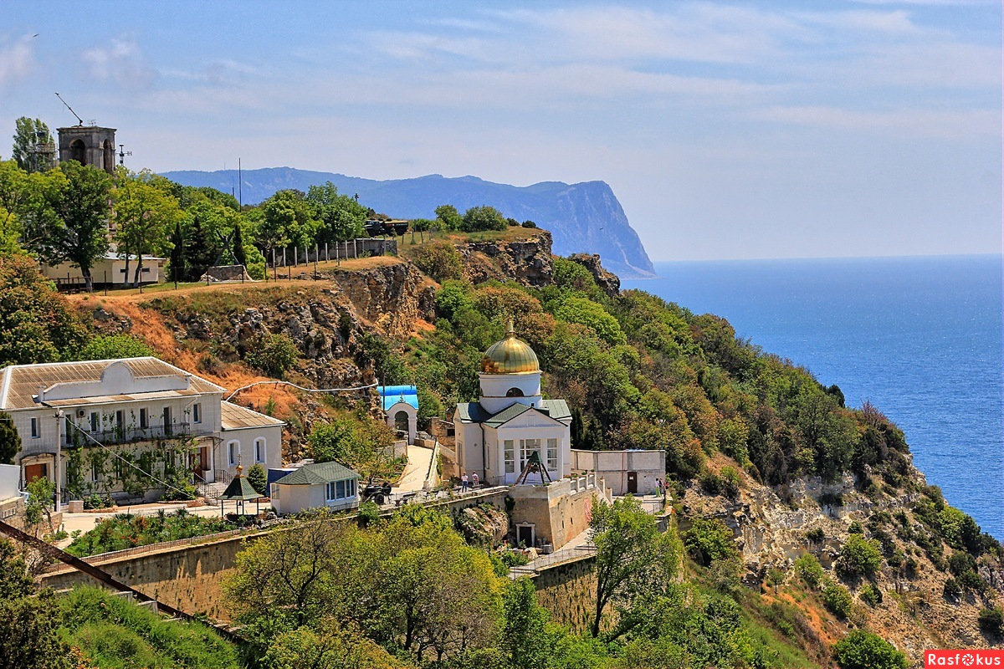
Немного об этом монастыре
Свято-Георгиевский монастырь —расположенный в у побережья Черного моря, рядом с мысом Фиолент. Монастырь был основан в 891 году за 100лет до крещения Руси. В море перед монастырем стоит Георгиевская скала или гора святого явления на которой расположен крест в честь святого Георгия.

Slide 3
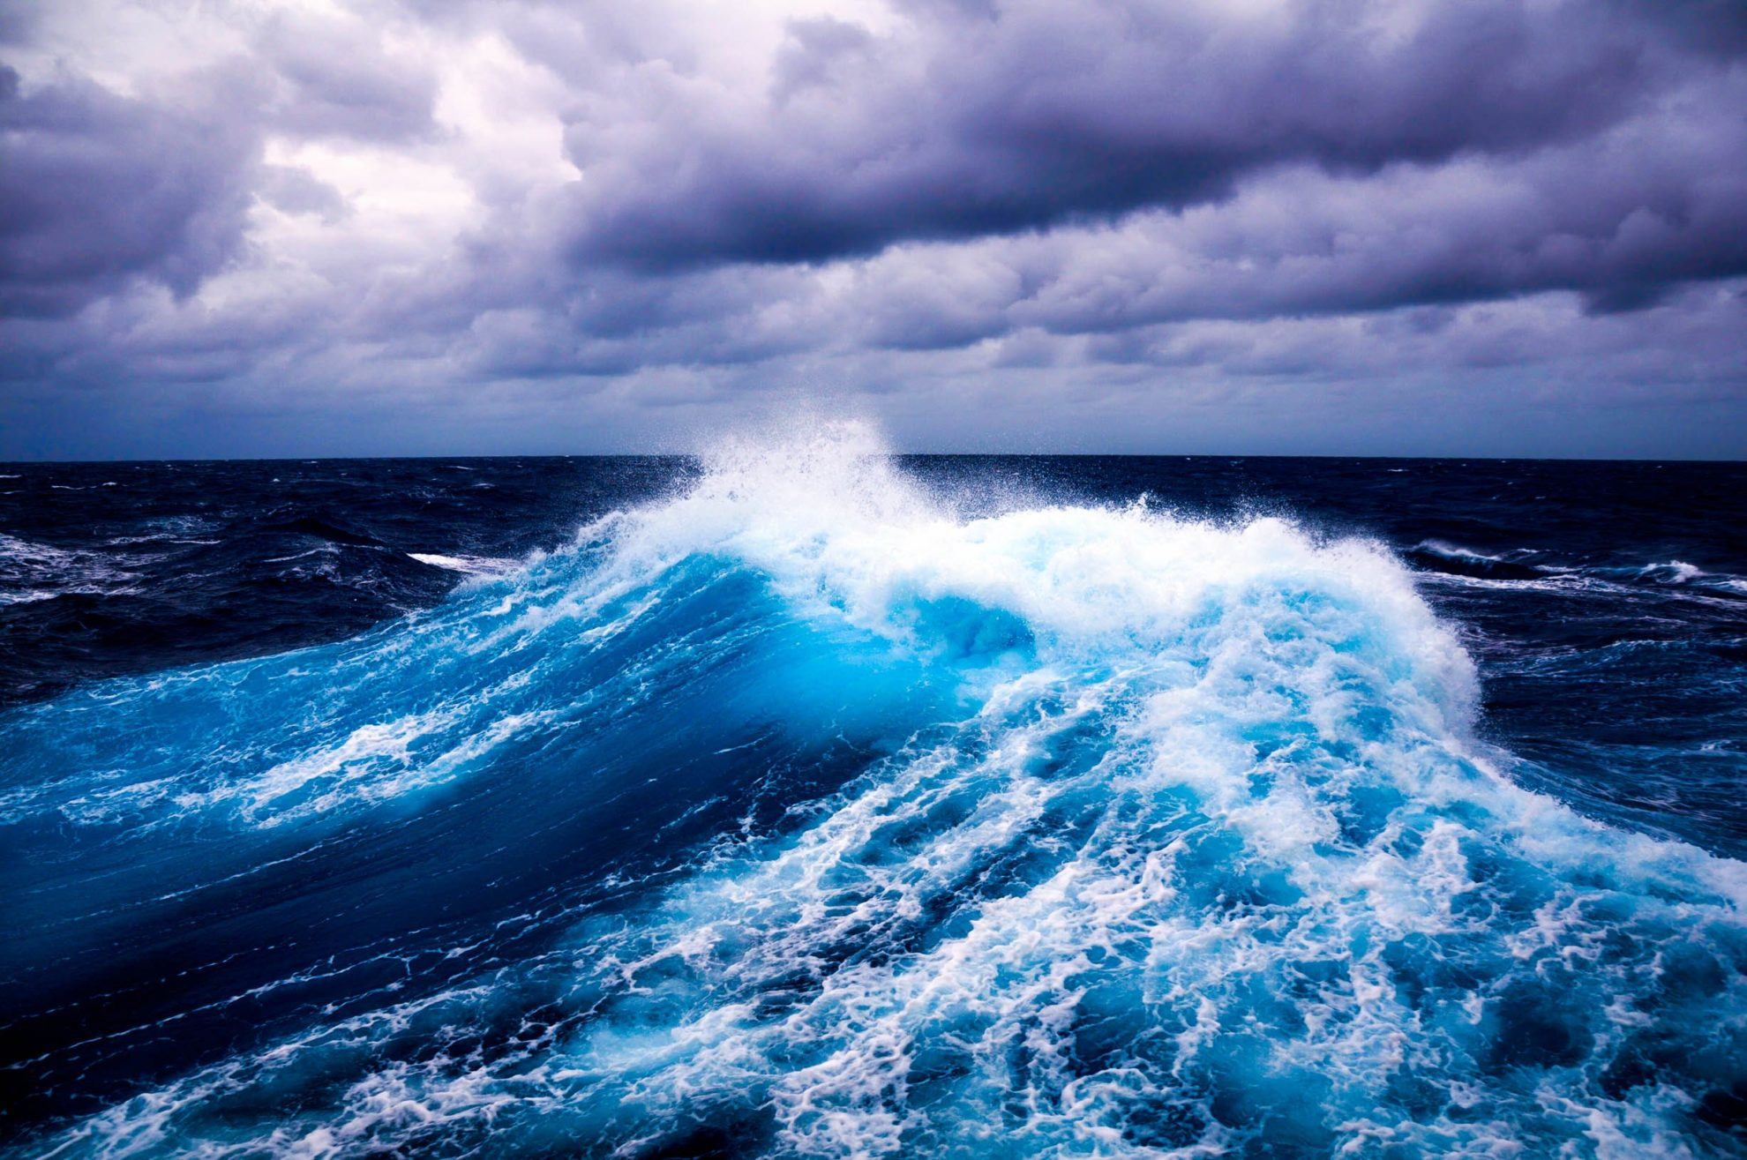
Легенда о появлении монастыря
В 891 году мореплаватели попали в сильный шторм и когда надежд уже не было они взмолились святому Георгию их корабль разбился о скалы но экипаж каким то образом выжил на берегу они нашли икону святого Георгия и тогда они посчитали это место священным и начали возводить монастырь

Slide 4
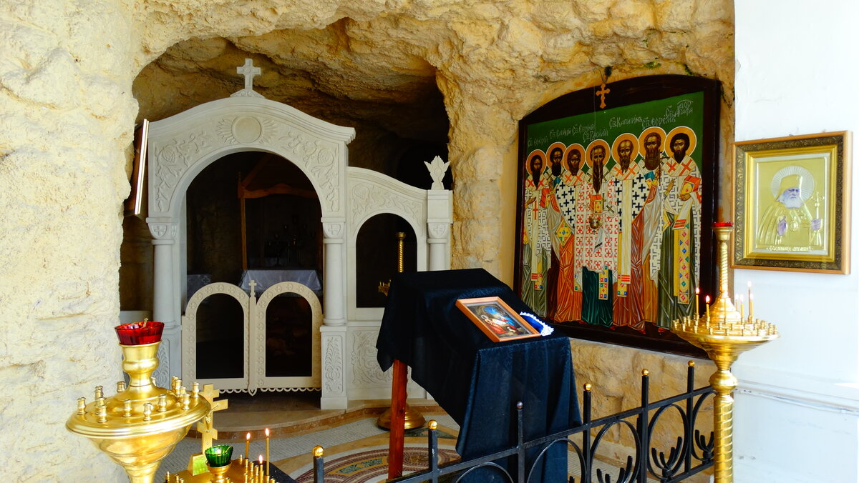
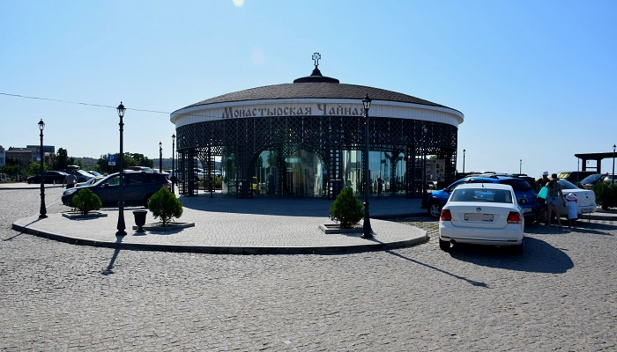
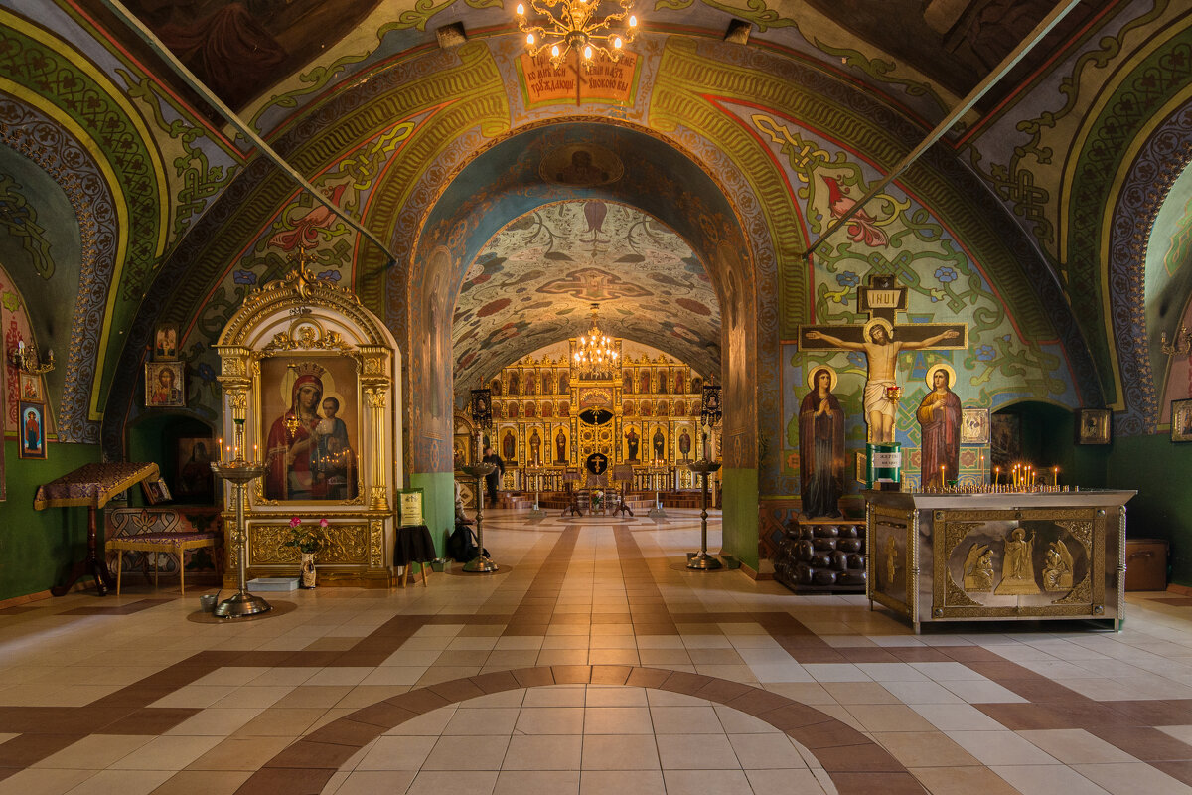
Монастырь сейчас
Сейчас монастырь восстановлен и выглядит очень симпатично в него часто приходят люди помолится рядом был сделан парк внутри монастыря всё красиво расписано

Slide 5
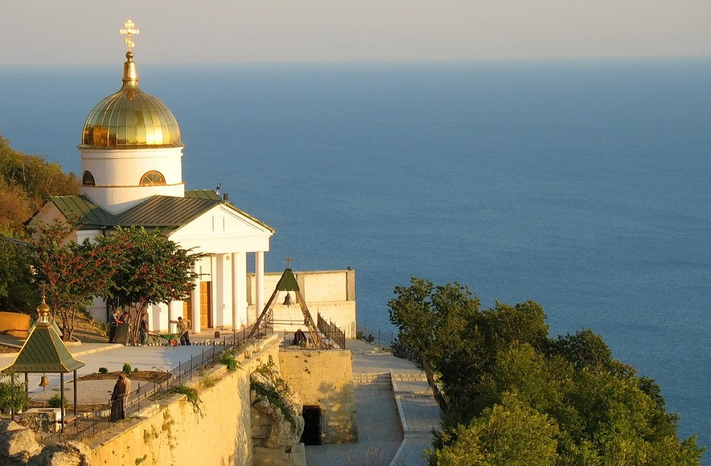
СПАСИБО ЗА ВНИМАНИЕ !!!
И за 5

